Slide 1
实验3 WCDMA关键技术仿真编程
赵振刚 gavin@ustc.edu.cn

Slide 2
实验目的和内容
目的：通过仿真WCDMA业务信道的编解码技术环节，熟悉3G数据的基本传输过程，了解无线通信网的一般结构
内容：CRC-ITU校验编程
交织解交织编程
信道化编解码
分集发送和接收

Slide 3
移动通信技术演变
第一代 80年代
第二代 90年代
第三代
模拟
数字
IMT-2000
AMPS
GSM
UMTS
模
数
CDMA
语
宽
WCDMA
TACS
拟
字
IS95
音
带
需求驱动
需求驱动
业
技
技
业
cdma
NMT
术
术
TDMA
务
务
2000
IS-136
TD-
SCDMA
其它
PDC
3G为用户与运营商提供了完整的综合业务解决方案

Slide 4
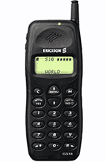
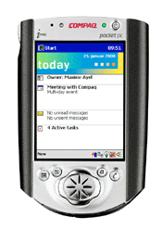
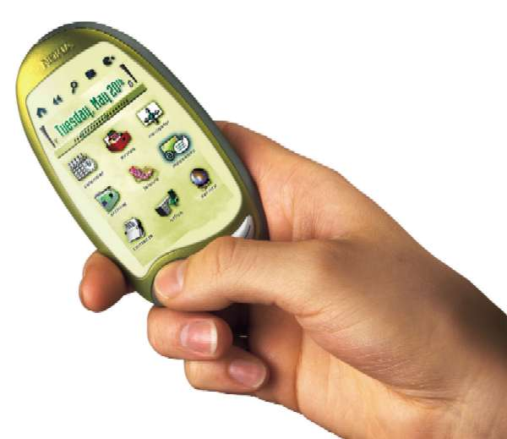
从 2G 到 3G：带宽显著提升
2G
9.6, 14.4 kbps
Circuit-Switched Voice
Circuit-Switched Data
Short Message Service (SMS)
3G
up to 2 Mbps
Circuit-Switched Voice
Low-Speed Circuit-Switched Data
High-Speed Circuit-Switched Data
Packet Data

Slide 5
复用技术演变
Frequency Division Multiple Access
Time Division Multiple Access
Spread
Spectrum
Multiple
Access
Code Division Multiple Access
Multiple Transmitters
and
Multiple Data Channels
User 2
User 1
User 2
User 3
User 1
User 3
User N
Frequency
Time
Frequency
Each User has a unique
frequency
(1 voice channel per user)
All users transmit at the same time
AMPS, NMT, TACS
Each User has a unique
time slot
Each Data Channel has a unique
position within the time slot
Several users share the
same frequency
IS-136, GSM, PDC
Each Transmitter has a unique
spreading code
Each Data Channel has a unique orthogonal code
Many users share the same frequency and time
IS-95, cdma2000, WCDMA

Slide 6
3G标准分布
中国联通
WCDMA
核心网络：基于MAP和GPRS
中国移动
无线传输技术： WCDMA－FDD/TDD
cdma2000
3G
TD-SCDMA
核心网络：基于ANSI 41和MIP
体制
核心网络：基于MAP
无线传输技术：cdma2000
无线传输技术：TD-SCDMA
中国电信

Slide 7


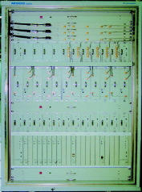
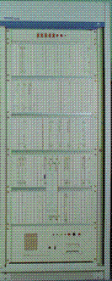








WCDMA R99网络结构
RNC
MSC/VLR
GMSC
Iub
Iu -CS
PSTN
NodeB
HLR/
AuC
Iur
SS7
SCP
SGSN
GGSN
Iub
Iu -PS
GPRS IP骨干网
NodeB
RNC
CGF
BG
Inter-PLMN
网络

Slide 8
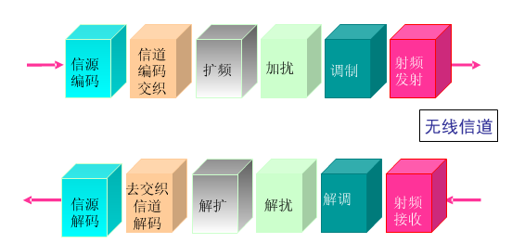
通信系统基本框图

Slide 9
CDMA通信发射处理流程
Pre-coded data (bits)
Symbols
Chips
Spread Spectrum Code
(PN Code or Gold Code)
Orthogonal Code 1
Linear
Summation
Data Channel
1
CRC Coding
FEC Coding
Inter-
leaving
+
D/A
SSC_I
SSC_Q
1:2
Demux
I
Complex Multiplier
(I + jQ)
I
Pulse Shaping Filter
I
I/Q Modulator
RF Out
Orthogonal Code N
Q
Q
Pulse Shaping Filter
Q
Data Channel
N
CRC Coding
FEC Coding
Inter-
leaving
+
D/A
Allows for error detection in the receiver
Allows for error correction in the receiver
Improves error correction
in the receiver
Gives a unique identity to each data stream
Maps digital bits to analog signals
0 → +1
1 → -1
Provides 2x higher data rate
(WCDMA,
cdma2000 downlink)
Gives a unique identity to this transmitter
Contains transmitted frequency spectrum
Allows both signals from 1:2 Demux to share the same RF bandwidth

Slide 10
WCDMA 通信发射流程
BS code (DL) or
UE code (UL)
Spread Spectrum Code
(Gold Code)
“Scrambling Code”
“Channelization
Code”
Data Channel Code
OVSF Code
Generator
Complex
Spreading
(DL)
HPSK
Spreading
(UL)
FIR Filter
I/Q Mod.
RF Out
Data 0110101….
Add CRC Bits
Add FEC Bits
Inter-leaver
S/P
FIR Filter
比特
符号
码片
Error Detection
Error Correction
Fading
Resistance
Orthogonal Coding
SSMA Spreading, PAPR
Reduction
Spectral
Containment
RF Modulation

Slide 11
（1）CRC 检错编码
Cyclic-Redundancy Check (CRC) Coding
  Identifies corrupted data
  If there is an error, the receiver can request that data be re-sent
  For voice data errors, the vocoder discards any bad data
Transmitter
Original Data 100101101010
CRC Generator
Original Data 100101101010
Checksum
011010
RF
Transmission Path
Receiver
Received Data 100101001010
Received Checksum 011010
If Checksums do not match,
there is an error
CRC Generator
Re-Generated Checksum
011011

Slide 12
CRC校验数学原理
在代数编码理论中，将一个码组表示为一个多项式，码组中各码元当作多项式的系数。例如 1100101 表示为
1·x⁶+1·x⁵+0·x⁴+0·x³+1·x²+0·x+1，即 x⁶+x⁵+x²+1。
设编码前的原始信息多项式为P(x)，P(x)的最高幂次加1等于k；生成多项式为G(x)，G(x)的最高幂次等于r；CRC多项式为R(x)；编码后的带CRC的信息多项式为T(x)。
发送方编码方法：将P(x)乘以x^{r}(即对应的二进制码序列左移r位)，再除以G(x)，所得余式即为R(x)。用公式表示为
T(x)=x^{r}P(x)+R(x)
接收方解码方法：将T(x)除以G(x)，如果余数为0，则说明传输中无错误发生，否则说明传输有误。

Slide 13
CRC-ITU实现
生成多项式 x¹⁶+x¹²+x⁵+1 11021
编码：假如数据流为4字节：BYTE[3]、BYTE[2]、BYTE[1]、BYTE[0]；数据流左移16位，相当于扩大256×256倍，再除以生成多项式0x11021，做不借位的除法运算（相当于按位异或），所得的余数就是CRC校验码
发送时的数据流为：BYTE[3]、BYTE[2]、BYTE[1]、BYTE[0]、CRC[1]、CRC[0]；
解码：接收数据流除以生成多项式0x11021,做不借位的除法运算（相当于按位异或）
计算机实现算法：查表法、比特法、字节法等

Slide 14
（2）前向纠错编码FEC
Transmitter
Original Data 00011011...
FEC
Generator
FEC Encoded data
1010011100110110...
RF
Transmission Path
Receiver
Viterbi Decoder
Original Data 00011011

Slide 15

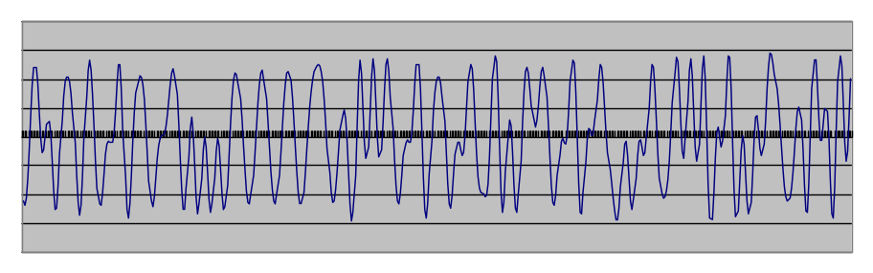
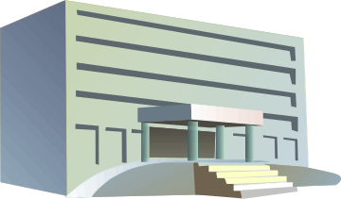
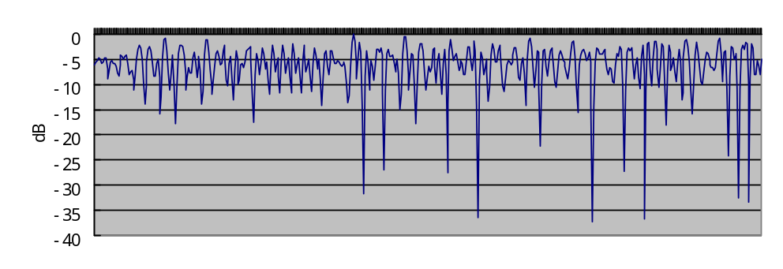
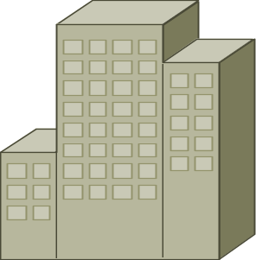

（3） 块交织（Block Interleaving）
发射数据
发射信号
接收数据
接收信号
强度
时间

Slide 16
块交织技术（Block Interleaving）
Transmitter
Interleaving Matrix
1 2 3
4 5 6
7 8 9
Original Data Samples
1 2 3 4 5 6 7 8 9
Interleaved Data Samples
1 4 7 2 5 8 3 6 9
RF
Transmission Path
Amplitude
Receiver
De-
Interleaving Matrix
1 2 3
4 5 6
7 8 9
Time
To Viterbi
decoder
Interleaved Data Samples
1 4 7 2 5 8 3 6 9
De-Interleaved Data Samples
1 2 3 4 5 6 7 8 9
Errors Clustered
Errors Distributed

Slide 17
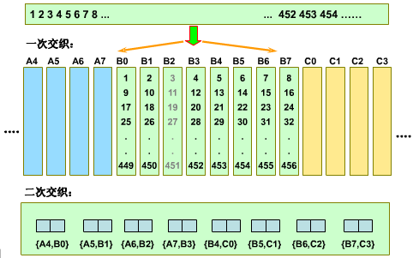
二次交织技术（ Interleaving）
进一步打乱符号间的相关性，减小信道快衰落和干扰带来的影响

Slide 18
实验步骤
选取数据编解码的一个或多个环节，自写程序，或根据已提供程序进行编译测试，分析算法步骤，根据运行结果修改程序，到正确为止
程序运行环境：VC6.0

Slide 19
实验报告
简述信道编码原理，选择一个数据处理环节附上详细的处理算法和程序、实验数据记录，给出自己的理解和认识
提交：教辅系统
日期： 12：00PM

